Slide 1
Przedszkole Publiczne nr 2 z Oddziałami Integracyjnymi i Oddziałem Specjalnym W Dzierżoniowie
NAJCZĘŚCIEJ SPOTYKANE WADY WYMOWY U DZIECI
W WIEKU PRZEDSZKOLNYM
Przygotowała:
mgr Marzenna Zagórska

Slide 2
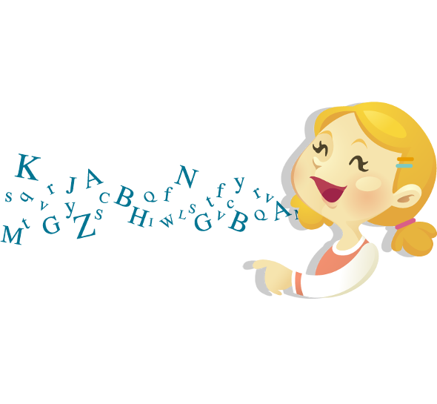

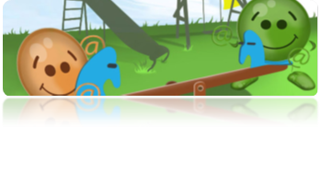
Do najczęściej występujących wad wymowy wymagających interwencji logopedy zaliczamy te o charakterze zniekształcenia brzmienia głosek, oraz wszelkie zastępowanie głosek trudniejszych do wymówienia głoskami łatwiejszymi są to:
SEPLENIENIE/STYGMATYZM
RERANIE
KAPPACYZM/GAMMACYZM
LAMBDACYZM
NOSOWANIE
MOWA BEZDŹWIĘCZNA
OPÓŹNIONY ROZWÓJ MOWY ORM
źródło: http://www.karliklogopedia.pl/
JĄKANIE
NAJCZĘŚCIEJ SPOTYKANE WADY WYMOWY U DZIECI
W WIEKU PRZEDSZKOLNYM

Slide 3
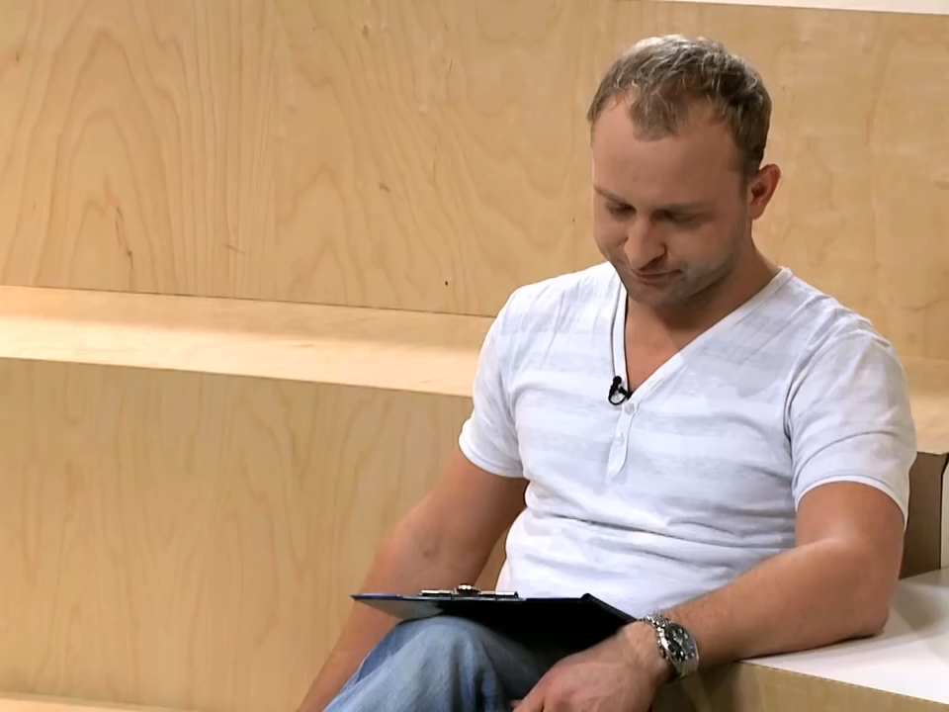
Seplenienie
Seplenienie, czyli zniekształcanie następujących głosek sz, ż, cz, dż; s, z, c, dz; ś, ź, ć, dź.
Jeśli dziecko mówi safa, ćapka lub szanki, to dowód na to, że sepleni. Zniekształcaniu, zmianie lub ominięciu może podlegać jedna, kilka (np. szumiące) lub wszystkie z tych głosek. Cechą charakterystyczną jest tak zwane mówienie „po dziecięcemu”, czyli zmiękczanie.
Zachęcam do obejrzenia filmu:
https://www.youtube.com/watch?v=hdt392ln9B4
NAJCZĘŚCIEJ SPOTYKANE WADY WYMOWY U DZIECI
W WIEKU PRZEDSZKOLNYM

Slide 4
SEPLENIENIE MIĘDZYZĘBOWE
Seplenienie międzyzębowe – podczas artykulacji głosek język wsuwany jest między zęby. Seplenienie międzyzębowe bardzo łatwo zauważyć – wystarczy przypatrzeć się, czy język wystaje zza ząbków podczas mówienia.Bez względu na wiek Malucha – im szybciej rozpocznie się proces „chowania” języka do buzi, tym lepiej!
źródło: https://www.facebook.com/logopedyczna
NAJCZĘŚCIEJ SPOTYKANE WADY WYMOWY U DZIECI
W WIEKU PRZEDSZKOLNYM

Slide 5
SEPLENIENIE BOCZNE
Podczas wymawiania głosek s, z, c, dz lub sz, ż, cz, dż lub ś ź, ć, dź język jest ułożony niesymetrycznie i strumień powietrza uchodzi prawą bądź lewą stroną (bokiem). Powstaje nieprzyjemne, charakterystyczne brzmienie („mowa Kaczora Donalda”).
źródło: https://www.facebook.com/mowyniema.profilaktykaiterapialogopedyczna/photos/a.
NAJCZĘŚCIEJ SPOTYKANE WADY WYMOWY U DZIECI
W WIEKU PRZEDSZKOLNYM

Slide 6
SEPLENIENIE PROSTE= PARASYGMATYZM
Parasygmatyzm (substytucje głosek), czyli zastępowanie jednych głosek dentalizowanych innymi, realizowanymi prawidłowo. Dotyczy głosek s, z, c, dz lub sz, ż, cz, dż lub ś, ź, ć, dź; mogą one być zastępowane, np.
zapałki = dapałki
żyto –szyto
koza =kosa
szkoła=skoła
zima =cima
czapka=capka=ćapka
źródło: http://images.dlaprzedszkoli.eu/
NAJCZĘŚCIEJ SPOTYKANE WADY WYMOWY U DZIECI
W WIEKU PRZEDSZKOLNYM

Slide 7
Przyczyny seplenienia
Nieprawidłowa budowa anatomiczna narządów mowy.
Niska sprawność ruchowa języka.
Upośledzenie słuchu.
Niedostateczne różnicowanie dźwięków.
Naśladowanie złych wzorców.
Niektóre choroby górnych dróg oddechowych.
NAJCZĘŚCIEJ SPOTYKANE WADY WYMOWY U DZIECI
W WIEKU PRZEDSZKOLNYM

Slide 8
ROTACYZM - KRÓLOWA GŁOSEK
Zaburzenie mowy polegające na niewłaściwej artykulacji głoski [r]. Zalicza się je do dyslalii i wyróżnia się:
Rotacyzm właściwy
inaczej deformację, zniekształcenie głoski „r”
Pararotacyzm
zastępowanie głoski „r” inną głoską, najczęściej „l/”
Mogirotacyzm
opuszczanie głoski „r” ze względów fonetycznych, możliwe jest tylko w nagłosie i wygłosie wyrazu
NAJCZĘŚCIEJ SPOTYKANE WADY WYMOWY U DZIECI
W WIEKU PRZEDSZKOLNYM

Slide 9
ROTACYZM - PRZYCZYNY
Głoska „r” zgodnie z normą pojawia się w rozwoju mowy jako ostatnia, dlatego nosi miano królowej głosek, powinna pojawić się do ok. 6. roku życia.
Przyczyny występowania rotacyzmu:
przerost języka,
skrócone wędzidełko podjęzykowe,
brak pionizacji języka,
podniebienie gotyckie,
nieprawidłowa wymowa głoski „r” u osób z najbliższego otoczenia dziecka w okresie rozwoju mowy
niedokształceniu słuchu fonemowego i fonetycznego
NAJCZĘŚCIEJ SPOTYKANE WADY WYMOWY U DZIECI
W WIEKU PRZEDSZKOLNYM

Slide 10
KAPPACYZM/ GAMMACYZM
Kappacyzm – gdy dziecko nieprawidłowo wymawia głoskę [k],[ki].
Gammacyzm – gdy dziecko nieprawidłowo wymawia głoskę [g], [gi].
Parakappacyzm to zamiana głoski [k] na głoski [t] lub [h], np. [koń] na [toń] lub [hoń], [ki] na [ti], np. [kiwi] na [tiwi].
Paragammacyzm to zastępowanie głoski [g] głoską [d] np. [gol] realizowane są jako [dol] lub rzadziej [h] [hol], głoski [gi] głoską [di], czyli np. [gil] realizowane jak [dil].
źródło: https://pl.pinterest.com/
Mogikappacym i mogigammacyzm to brak realizacji głosek [k], [ki], [g], [gi]
– dziecko opuszcza te głoski w swoich wypowiedziach, np. zamiast [koń] mówi
[oń], zamiast [kiwi] mówi [iwi], nie mówi [guma] tylko [uma], nie jest wstanie
powiedzieć [gil], więc mówi [il].
NAJCZĘŚCIEJ SPOTYKANE WADY WYMOWY U DZIECI
W WIEKU PRZEDSZKOLNYM

Slide 11
Przyczyny występowania kappacyzmu i gammacyzmu
Niska sprawność ruchowa języka, głównie jego tylnej części,
wysokie podniebienie.
Przerost trzeciego migdałka.
Ankyloglosja, czyli skrócone wędzidełko podjęzykowe,
Rozszczep podniebienia.
Nieprawidłowe napięcie mięśniowe w obrębie jamy ustnej.
Wady zgryzu.
Zaburzenia słuchu fonemowego.
Niedostateczna kontrola słuchowa.
Nieprawidłowe wzorce wymowy.
Brak stymulacji rozwoju mowy.
źródło: https://www.superkid.pl/
NAJCZĘŚCIEJ SPOTYKANE WADY WYMOWY U DZIECI
W WIEKU PRZEDSZKOLNYM

Slide 12
LAMBDACYZM
Zaburzenie mowy polegające na niewłaściwej artykulacji głoski [l]. Zalicza się je do dyslalii i wyróżnia się:
lambdacyzm właściwy – inaczej deformację, zniekształcenie głoski [l],
paralambdacyzm – zastępowanie głoski [l] inną głoską,
źródło: https://logopatka.pl/
mogilambdacyzm – opuszczanie głoski [l]; rzadko spotykane zjawisko, najczęściej w nagłosie lub wygłosie wyrazu
Głoska „L” w rozwoju mowy dziecka powinna pojawić się pomiędzy 2 a 3 rokiem życia. Jest ściśle związana z pionizacją języka.
NAJCZĘŚCIEJ SPOTYKANE WADY WYMOWY U DZIECI
W WIEKU PRZEDSZKOLNYM

Slide 13
NOSOWANIE (rynolalia)
Nosowanie (rynolalia)- zachodzi wówczas, gdy głoski nosowe (m, n, ę, ą) wymawiane są jak głoski ustne i wtedy jest to nosowanie zamknięte lub odwrotnie - gdy głoski ustne są wymawiane jak głoski nosowe i powstaje nosowanie otwarte.
Spotyka się również nosowanie mieszane polegające na braku lub osłabieniu rezonansu nosowego przy wymowie głosek nosowych z jednoczesną nazalizacją głosek ustnych.
NAJCZĘŚCIEJ SPOTYKANE WADY WYMOWY U DZIECI
W WIEKU PRZEDSZKOLNYM

Slide 14
MOWA BEZDŹWIĘCZNA
Głoski dźwięczne zastępowane są przez ich bezdźwięczne odpowiedniki: p=b, t=d, f=w, s=z, sz=ż, ź=ś, dź=ć, ... np. dom=tom, woda=fota, koza=kosa,
góra= kóra, półka=bułka itp.
Postacie mowy bezdźwięcznej:
substytucja spółgłosek dźwięcznych na bezdźwięczne,
deformacja – wymawianie spółgłosek dźwięcznych w postaci
półdźwięcznej (z dźwięczną fazą początkową i bezdźwięczną
fazą lub odwrotnie),
głosek dźwięcznych(występuję najrzadziej).
źródło: http://images.dlaprzedszkoli.eu/
NAJCZĘŚCIEJ SPOTYKANE WADY WYMOWY U DZIECI
W WIEKU PRZEDSZKOLNYM

Slide 15
OPÓŹNIONY ROZWÓJ MOWY ORM
ORM to niższa sprawność językowa dotycząca zarówno mówienia, jak i rozumienia mowy.
Samoistne Opóźnienie Rozwoju Mowy (SORM) - proste opóźnienie rozwoju mowy, którego przyczyną są związane z indywidualnym tempem i rytmem rozwoju dziecka wpływające na zakłócenie procesu rozwojowego.
Niesamoistne Opóźnienie Rozwoju Mowy (NORM) – będące następstwem zaburzeń o określonej etiologii, towarzyszącym różnym zaburzeniom rozwoju (głuchocie, niedosłuchom, upośledzeniu umysłowemu, zaburzeniom rozwoju motoryki), specyficznym zaburzeniom rozwoju mowy bądź wchodzących w skład całościowych zaburzeń rozwojowych (np. autyzmu).
NAJCZĘŚCIEJ SPOTYKANE WADY WYMOWY U DZIECI
W WIEKU PRZEDSZKOLNYM

Slide 16
źródło: https://slideplayer.pl/slide/820908/
NAJCZĘŚCIEJ SPOTYKANE WADY WYMOWY U DZIECI
W WIEKU PRZEDSZKOLNYM

Slide 17
Opóźniony rozwój mowy
Należy udać się z dzieckiem do logopedy, kiedy rozwój mowy dziecka:
2- letniego jest na poziomie mowy dziecka rocznego (wymawia kilka słów);
3- letniego jest na poziomie mowy dziecka 1,5- rocznego (tworzy jedynie równoważniki zdań);
4- letniego jest na poziomie mowy dziecka 2- letniego (tworzy proste zdania, słownictwo ok. 300 słów);
5- letniego jest na poziomie mowy dziecka 2,5- letniego (proste zdania);
6- letniego jest na poziomie mowy dziecka 3- letniego (pojawiają się zdania złożone, dziecko wymawia 1000-1500 słów);
7- letniego jest na poziomie mowy dziecka 3,5- letniego.
NAJCZĘŚCIEJ SPOTYKANE WADY WYMOWY U DZIECI
W WIEKU PRZEDSZKOLNYM

Slide 18
JĄKANIE
Częste powtórzenia, przedłużanie dźwięków, sylab, słów lub częste zawahania lub pauzy zakłócające płynną mowę.
Zachęcam do obejrzenia filmu !
https://www.youtube.com/watch?v=DstAekw9QbA
NAJCZĘŚCIEJ SPOTYKANE WADY WYMOWY U DZIECI
W WIEKU PRZEDSZKOLNYM

Slide 19
https://pl.pinterest.com/
„Mowa jest najwspanialszym z wynalazków ludzkich”
Sofokles
NAJCZĘŚCIEJ SPOTYKANE WADY WYMOWY U DZIECI
W WIEKU PRZEDSZKOLNYM

Slide 20
Bibliografia:
L. Kaczmarek, Nasze dziecko uczy się mowy, Wydawnictwo Lubelskie.
I. Styczek, Logopedia, Wydawnictwo Naukowe PWN.
G. Demel, Wady wymowy, Państwowy Zakład Wydawnictw Lekarskich.
G. Demel, Minimum logopedyczne nauczyciela przedszkola, WSiP.
A. Sołtys-Chmielowicz, Zaburzenia artykulacji. Teoria i praktyka, Oficyna Wydawnicza Impuls.
NAJCZĘŚCIEJ SPOTYKANE WADY WYMOWY U DZIECI
W WIEKU PRZEDSZKOLNYM

